Slide 1

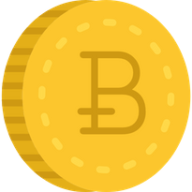
T R A B A L H O D E C O N C L U S Ã O D E C U R S O
Bee UR Bank
Seja seu próprio banco

Slide 2

O P R O B L E M A
A falta de educação financeira na vida dos brasileiros

Slide 3
Í N D I C E D E P E S S O A S
E N D I V I D A D A S
40
N O B R A S I L
30
20
O Brasil aparece na 29ª posição no ranking de países com maiores dívidas, descontando nanopaíses.
10
0
2010
2011
2012
2013
2014
2015
2016
2017

Slide 4



1
2
3

Slide 5
Título Privado
3%
Investimentos
3%
Tesouro Nacional
5%
O N D E A S
P E S S O A S T E M A P L I C A D O S E U
D I N H E I R O ?
Poupança
89%

Slide 6
O q u e é E d u c a ç ã o
F i n a n c e i r a ?
P a r a q u ê e l a s e r v e ?

Slide 7




Albatross
Walpires
Nathalia Arcuri
Gustavo Cerbasi

Slide 8
A I D E I A D O A P L I C A T I V O
B E E U R B A N K

Slide 9
O q u e v o c ê p o d e f a z e r c o m o
B e e U R B a n k ?

Slide 10


O A P L I C A T I V O

Slide 11
N Ó S D O B E E U R B A N K A G R A D E C E M O S S U A A T E N Ç Ã O

